Slide 1
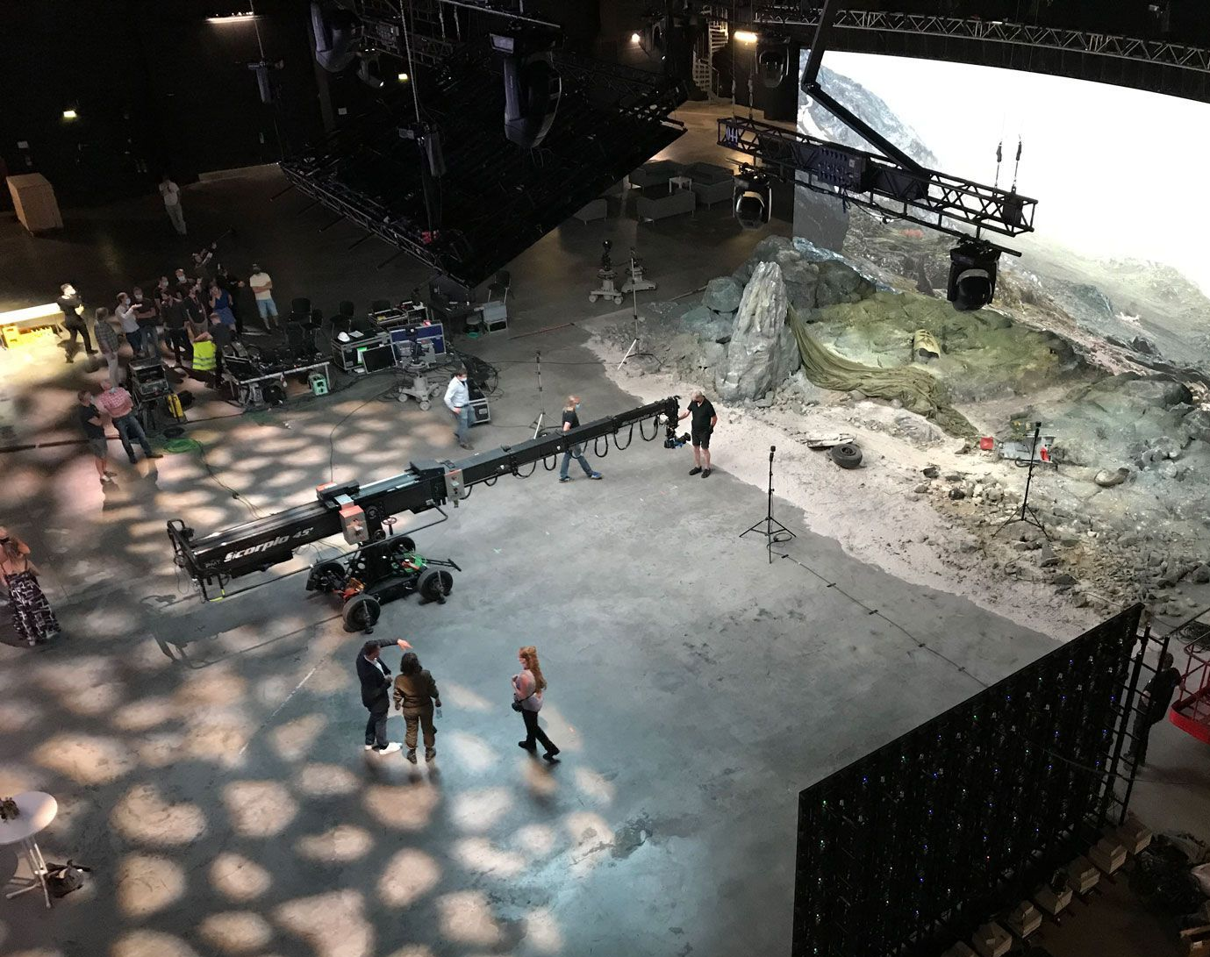
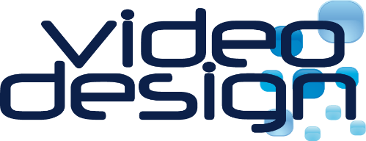
LED Wall:
La próxima frontera para crear producción virtual
Cine · Comerciales · Corto Metrajes · Inmersivo

Slide 2
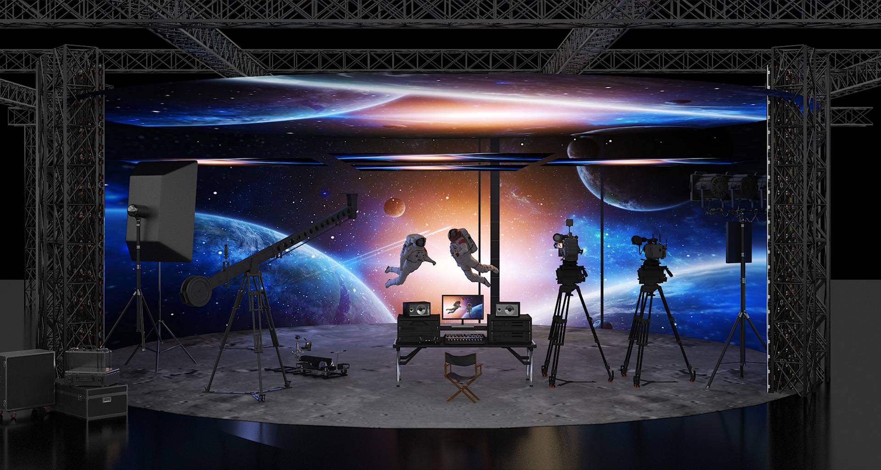
Screen Led 1.9mm/ 7200Mhz

Slide 3
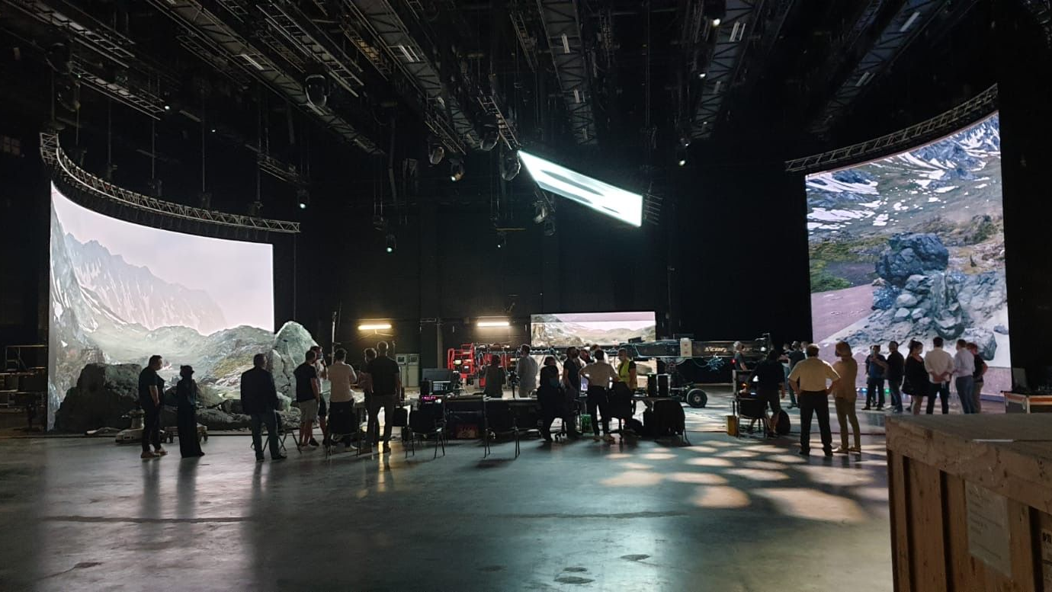
Screen Led 1.5mm and 1.9mm/ 7200Mhz

Slide 4
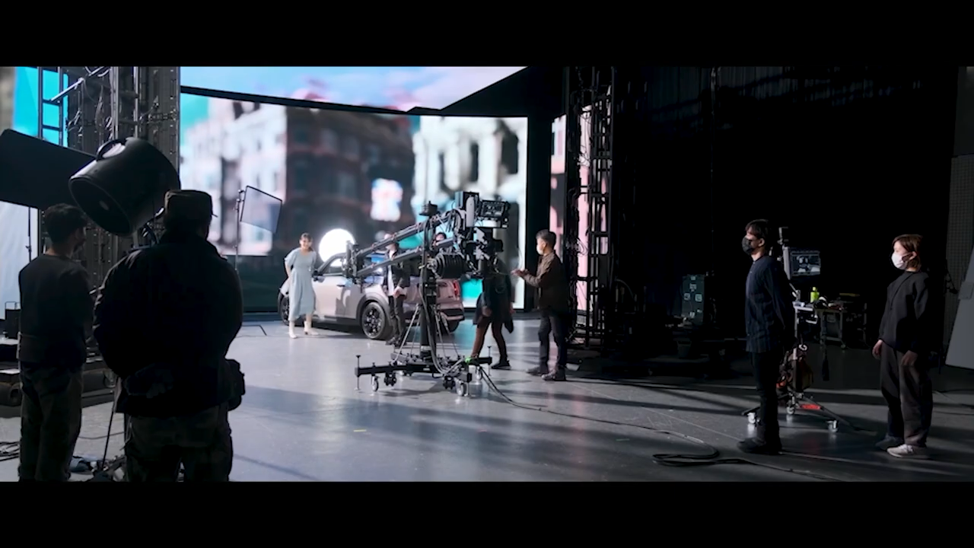

Slide 5
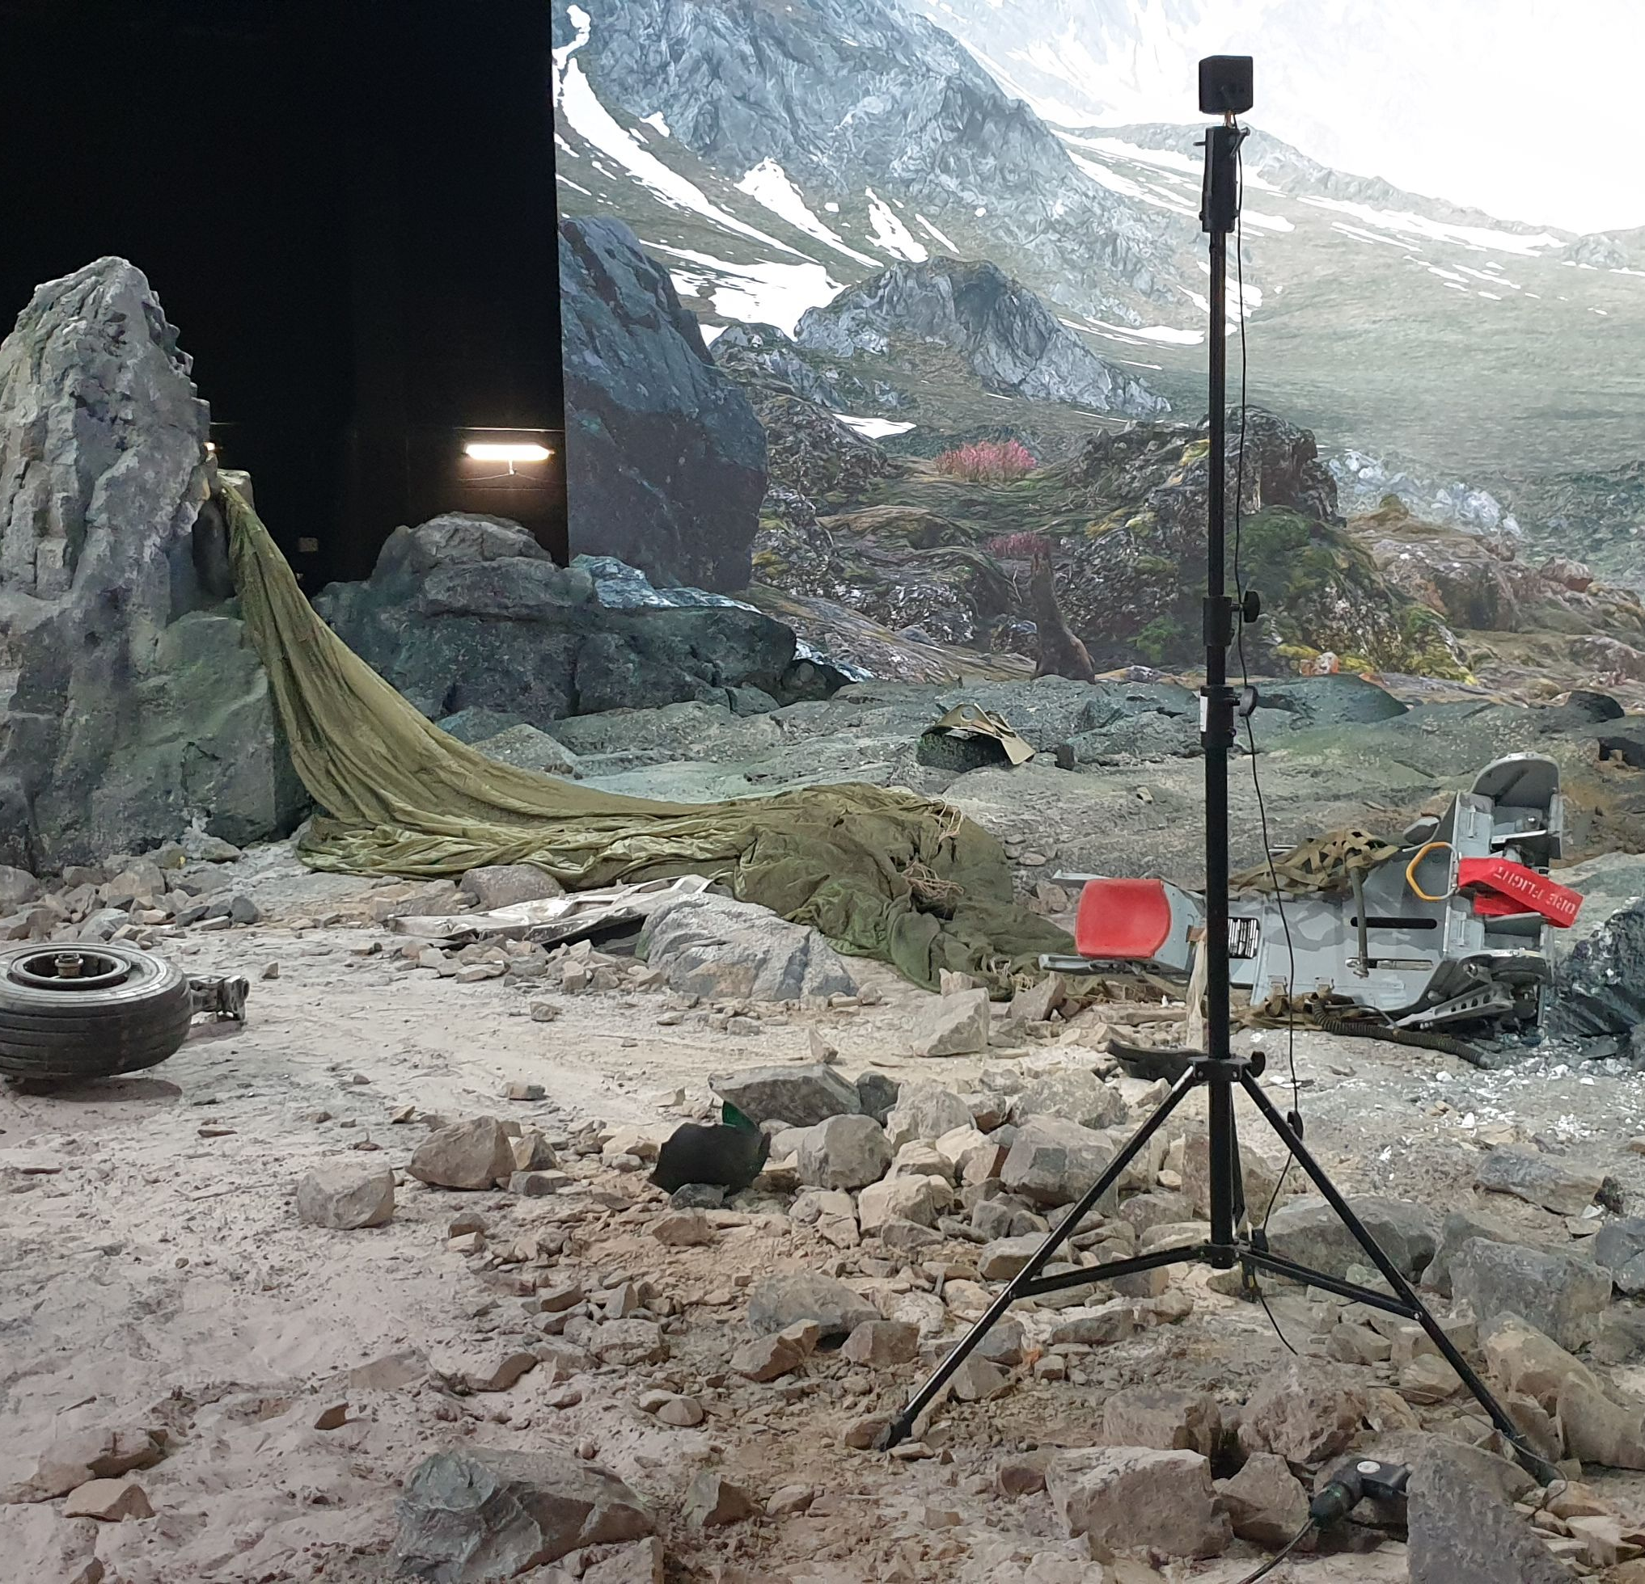
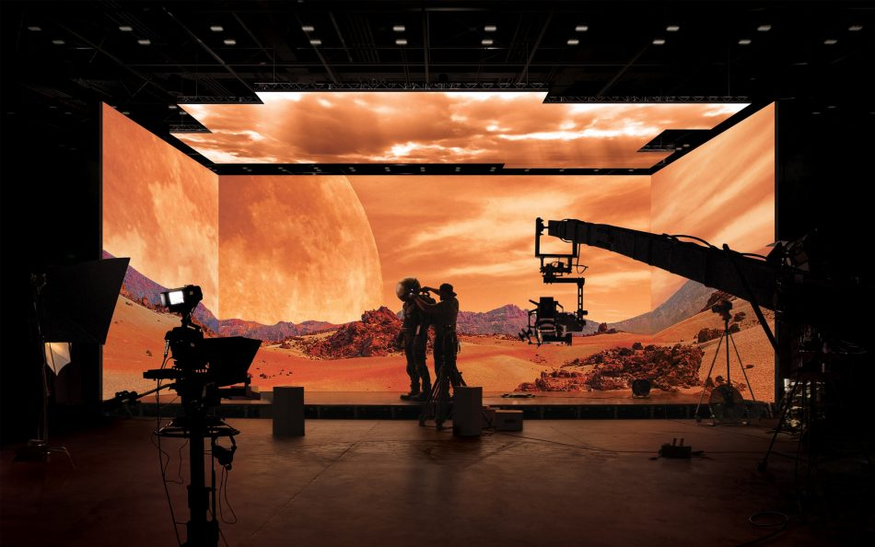

Slide 6
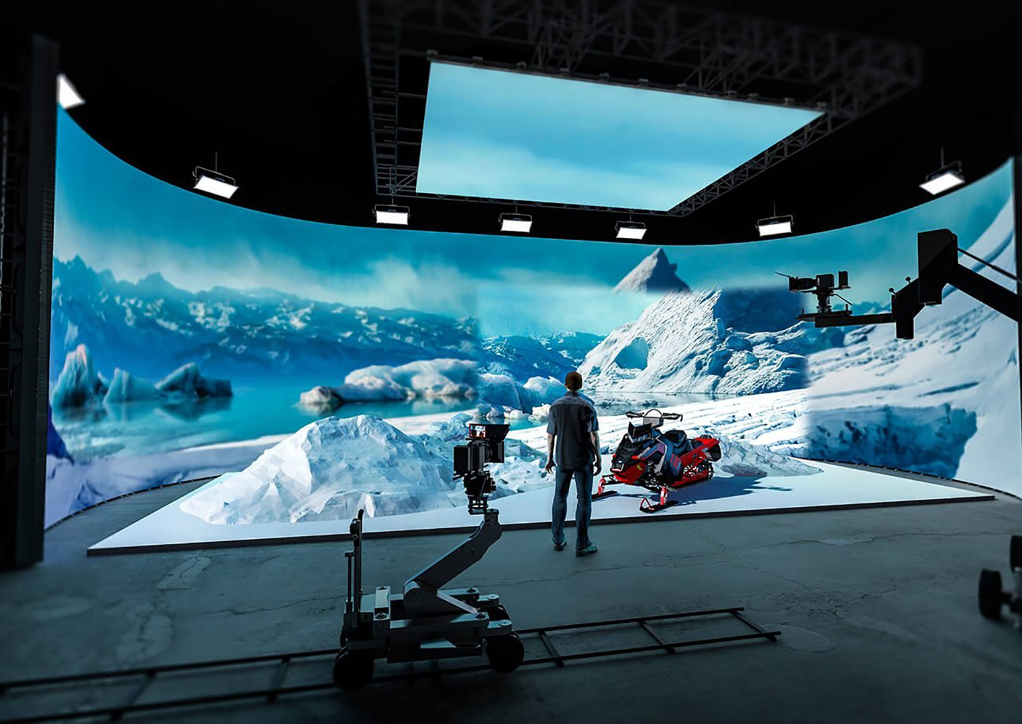
LED Wall: la próxima frontera en el cine inmersivo
Las paredes LED representan una nueva frontera en el cine inmersivo, inspirado en su exitosa implementación en producciones como "The Mandalorian" y "1899".
He aquí por qué los cineastas recurren cada vez más a las paredes LED: Imágenes en tiempo real: Las paredes LED utilizan motores de juegos 3D avanzados, como Unreal Engine, para generar fondos dinámicos y fotorrealistas en tiempo real.

Slide 7
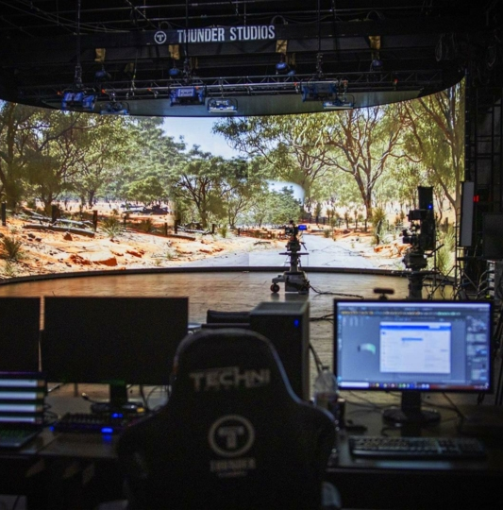
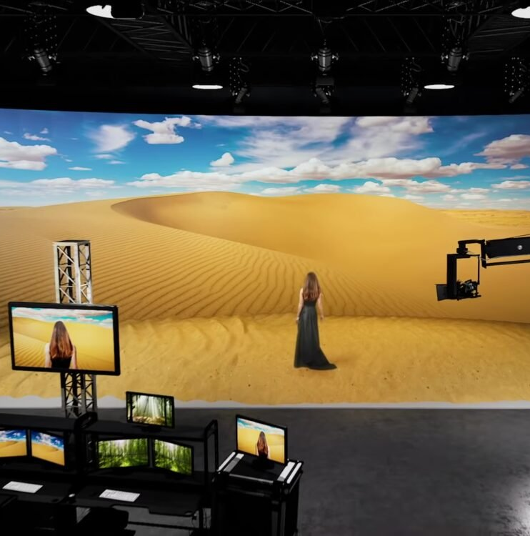

Slide 8
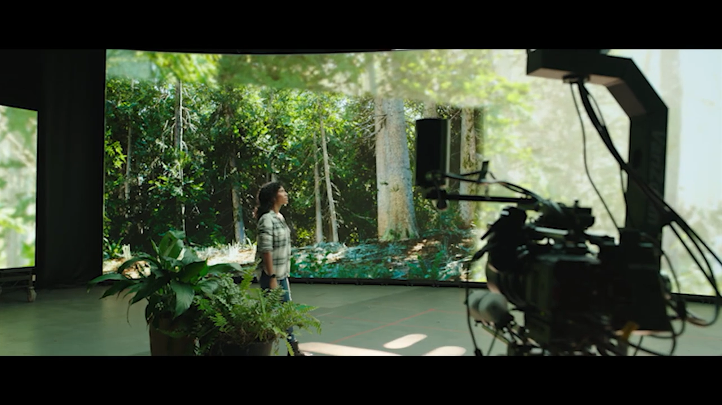

Slide 9
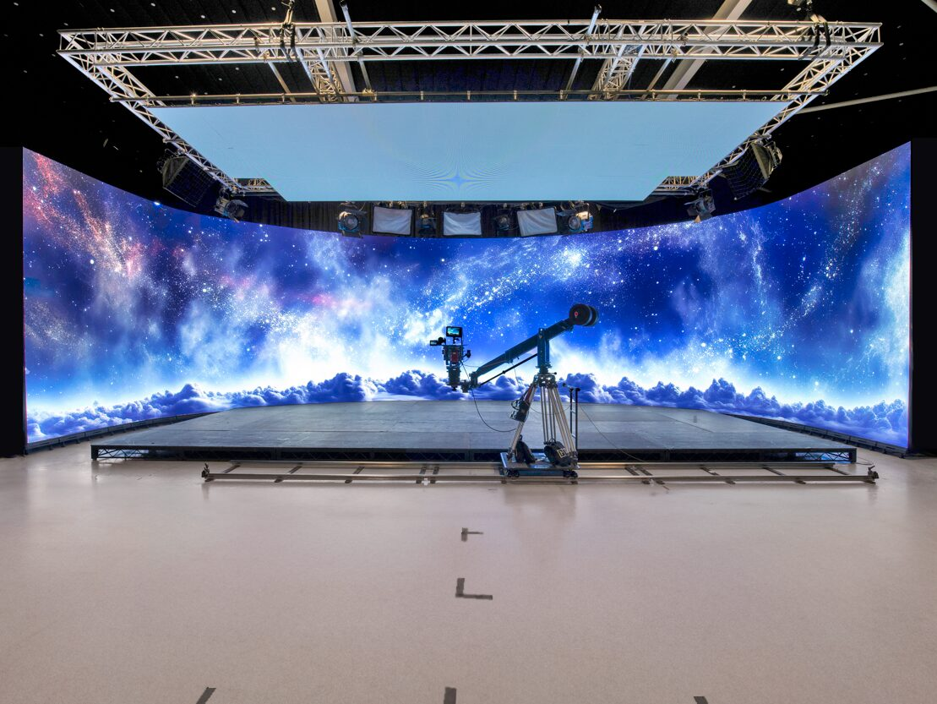
Esto permite a los actores y directores interactuar con los entornos como en vivo en su set, mejorando la consistencia visual.
Integración de iluminación natural: A diferencia de las pantallas verdes, las paredes LED emiten luz de forma natural, proporcionando efectos de iluminación realistas que interactúan a la perfección con los elementos de acción en vivo.

Slide 10
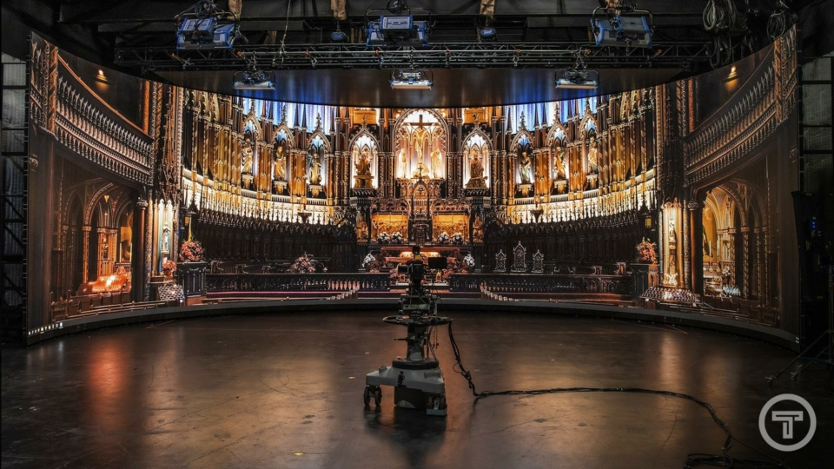
Screen Led 1.9mm/ 7200Mhz

Slide 11
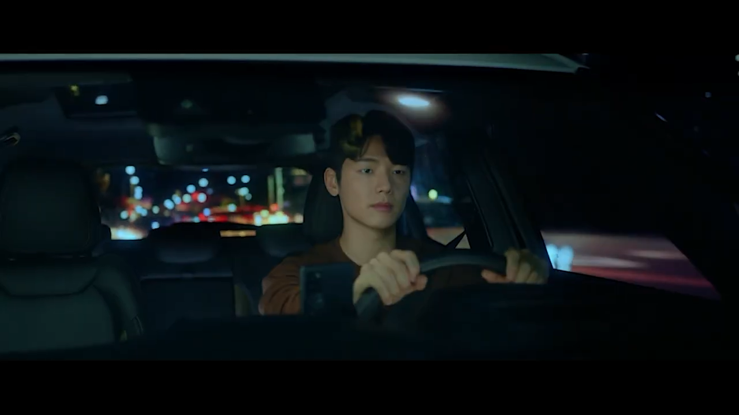

Slide 12
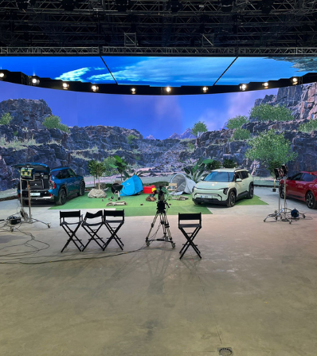
Esto elimina la necesidad de extensas configuraciones de iluminación y ajustes de postproducción. Flujo de trabajo optimizado: Al integrar fondos en tiempo real, las paredes LED agilizan el proceso de producción, reduciendo el tiempo y los costos asociados con el extenso trabajo de CGI una vez que concluye la filmación.

Slide 13
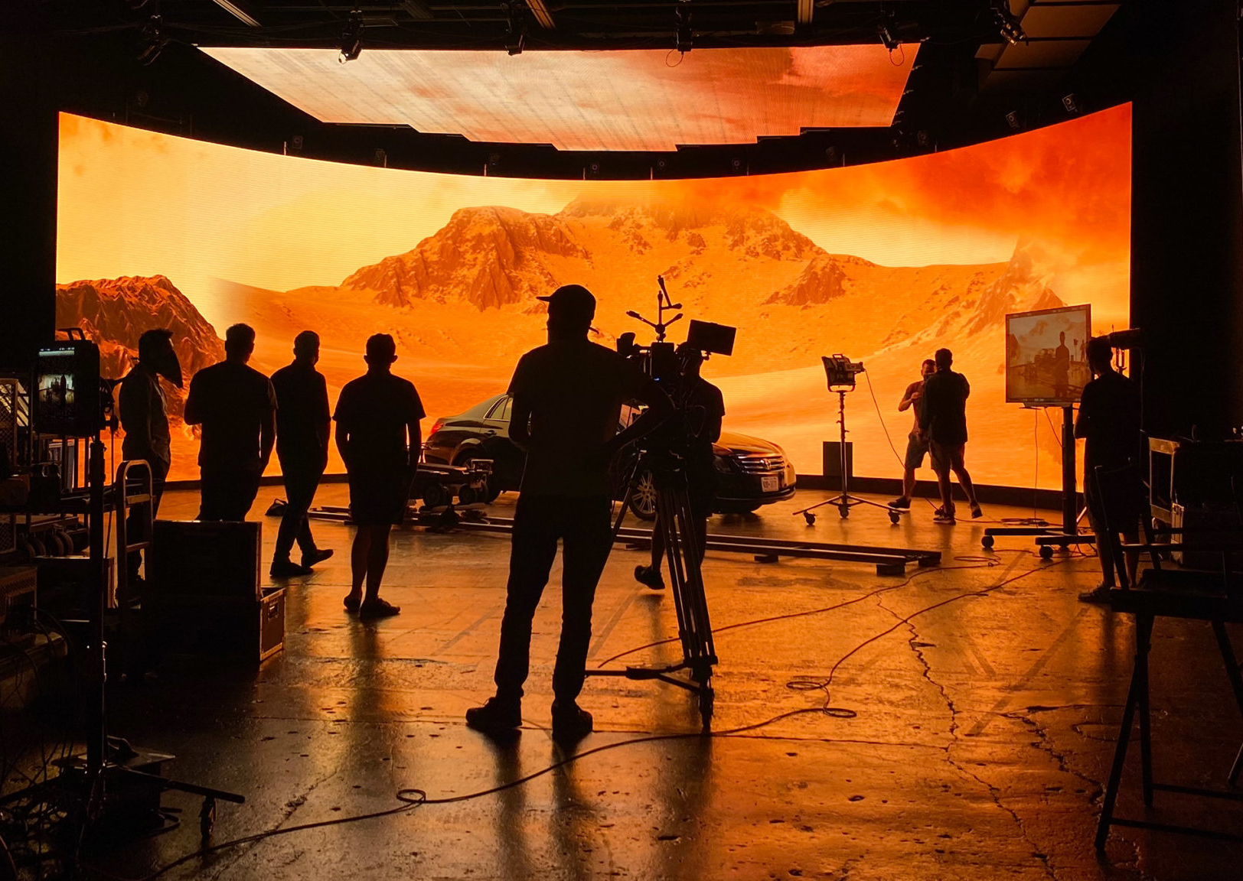
El LED Wall de 1.9 mm y 1.5 mm ofrecen grandes ventajas para producciones de cine, comerciales y cortometrajes, especialmente en producción virtual y entornos de filmación controlados. Aquí están sus principales beneficios:

Slide 14
1. LED Wall 1.9 mm
• Resolución Alta UHD : Adecuado para tomas en primer plano sin que los píxeles sean visibles.
• Menos Consumo Energético: Consume ligeramente menos energía que el de 1.5 mm.
Mejor Integración con Cámaras de Alta Resolución: Funciona mejor con cámaras 4K y 8K, evitando el efecto moiré
• Versatilidad: Ideal para fondos digitales en comerciales y cine sin requerir una distancia extremadamente cercana entre actores y pantalla.
Menos Procesamiento Postproducción: Reduce la necesidad de chroma key al generar fondos realistas en tiempo real.
Mayor Realismo en Reflejos e Iluminación: Útil para escenas con superficies reflectantes, ya que la densidad de píxeles minimiza artefactos visuales.

Slide 15
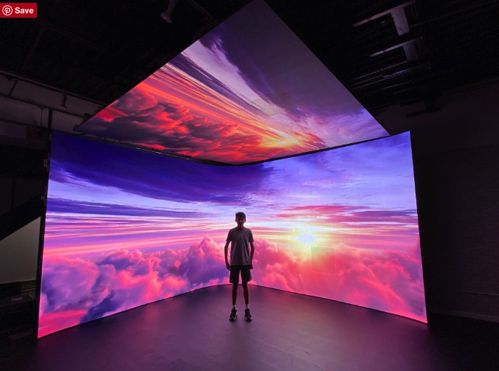
2. LED Wall 1.5 mm
• Ultra Alta Definición: Perfecto para tomas muy cercanas sin que se note el pixelado, lo que lo hace ideal para cine de alto nivel.
• Mayor Fidelidad de Color: Ofrece colores más nítidos y precisos, reduciendo la necesidad de corrección de color en postproducción.
• Mejor Integración con Cámaras de Alta Resolución: Funciona mejor con cámaras 4K y 8K, evitando el efecto moiré.
• Mayor Realismo en Reflejos e Iluminación: Útil para escenas con superficies reflectantes, ya que la densidad de píxeles minimiza artefactos visuales.
Producción Virtual Avanzada: En sets LED volumétricos o entornos donde la inmersión es clave, el 1.5 mm ofrece la mejor calidad

Slide 16
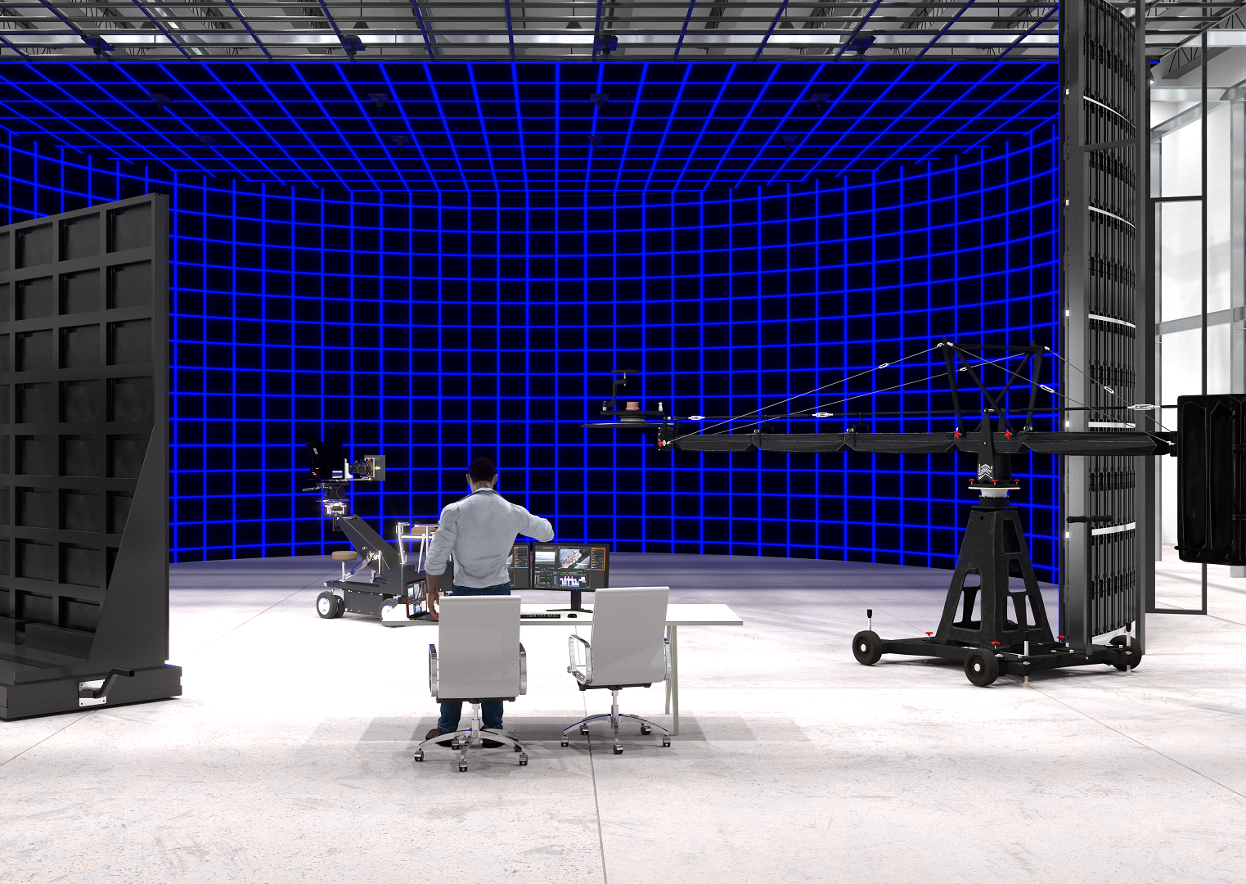
• 1.9 mm: Es una excelente opción para producciones de Cine, Series, Comerciales y Cortometrajes donde el costo-beneficio es clave y la calidad sigue siendo muy alta.
• 1.5 mm: Ideal para producciones cinematográficas de alto nivel y efectos visuales avanzados, donde cada detalle cuenta.

Slide 17
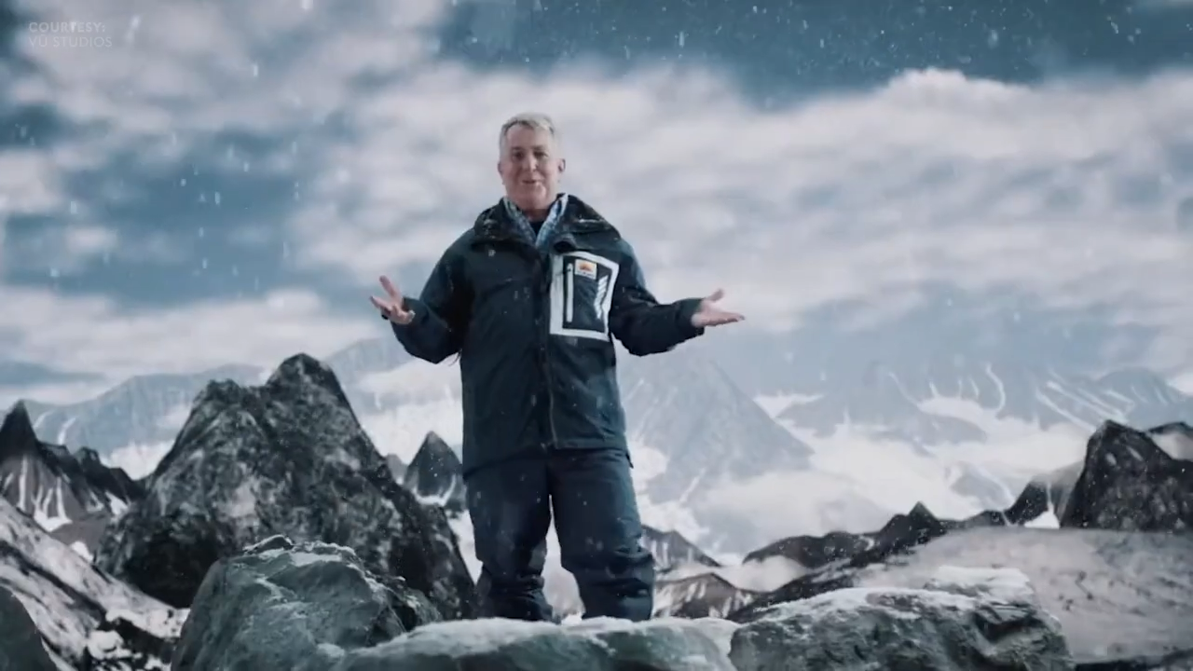

Slide 18
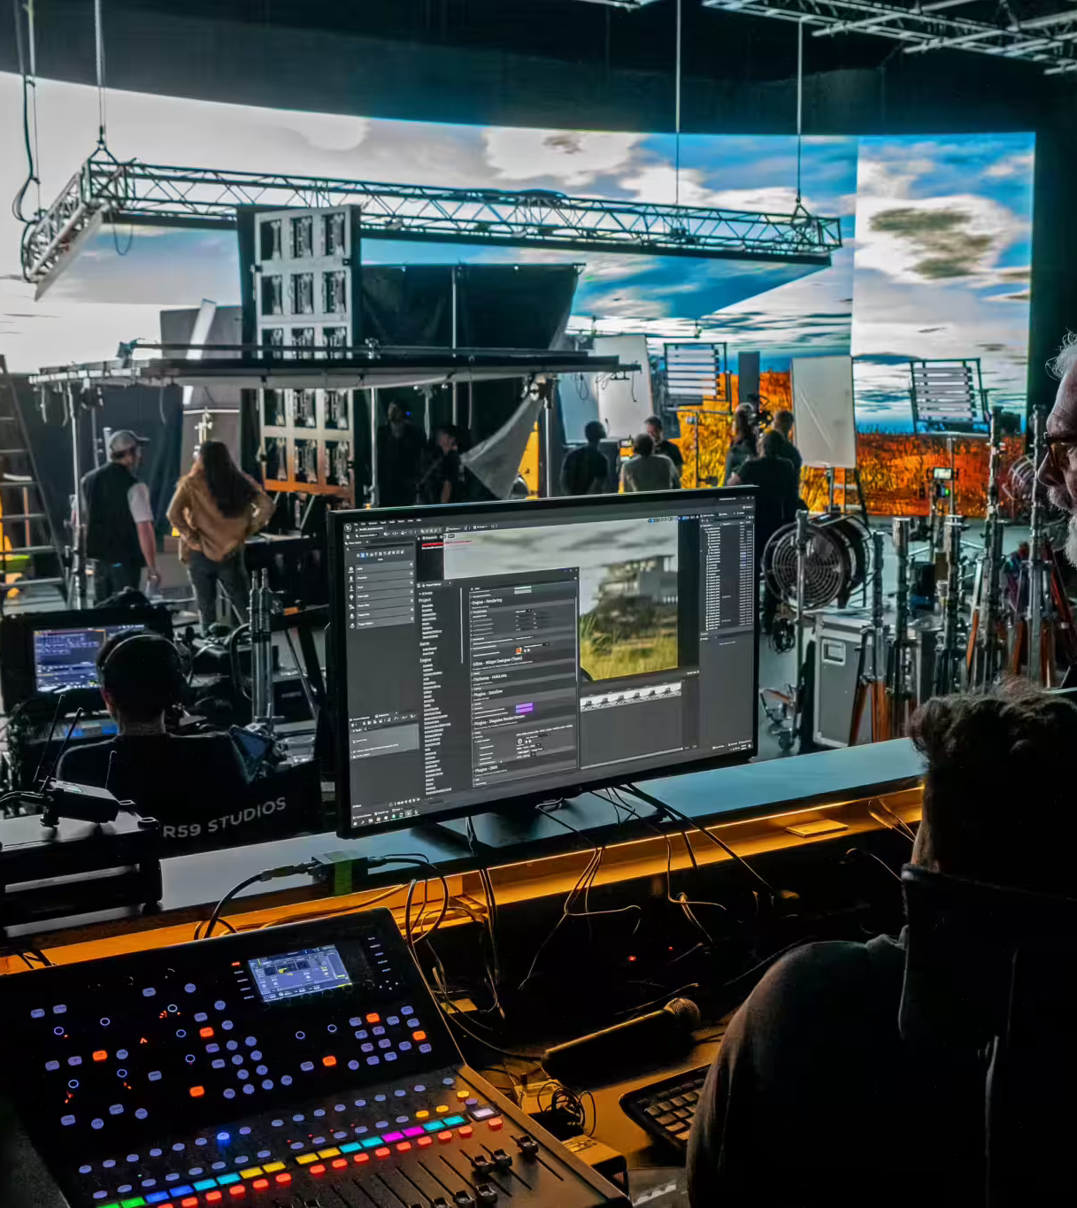
🎬 PRODUCCIÓN VIRTUAL CON LED WALL |
VIDEO DESIGN
En Video Design, llevamos la producción audiovisual al siguiente nivel con nuestra tecnología de LED Wall de 1.9 mm y 1.5 mm, ideales para cine, comerciales y cortometrajes.
✅ Calidad cinematográfica con pantallas de alta resolución que permiten tomas en primer plano sin pixelación.
✅ Producción virtual avanzada, eliminando la necesidad de chroma key y optimizando tiempos de filmación.
✅ Colores vibrantes y realismo absoluto, perfectos para entornos inmersivos en 4K y 8K.
✅ Solución flexible y escalable, adaptándonos a las necesidades de cada proyecto.
Con nuestra experiencia en eventos y producción audiovisual, ofrecemos una solución innovadora, eficiente y de la más alta calidad para tus producciones.
📩 Contáctanos y lleva tu proyecto al siguiente nivel con Video Design.
Info@Videodesign.com.mx

